Slide 1

新课标背景下高考语文命题走势及一轮教学应对
厉行威

Slide 2
一轮教学应对

Slide 3
落实作文教学

Slide 4

高考作文系列
（一）概说：
1.命题思路与理念分析
2.“作文等级评分标准”解读
（二）技法：
3.审题立意；
4.素材的积累与运用；
5.结构严谨；
6.层次推进；
7.学会分析；
8.彰显深刻；
9.锤炼语言；

Slide 5
10.议论文的开头和结尾；
11.向辩论学写作——切割论点，对比论证；
12.其他：就事论事之思维深化；漫画类作文指导；议论文的事与理；再谈审题……
（三）超越技法：
13.树立人民视角；
14.树立宇宙意识；
15.融通古今，使作文丰厚；
16.向哲学学写作——辩证类作文；
17.强化三个“意识”，使作文有高格；
18.文句有表现力……
作文批改、面批、点评、升格。

Slide 6
2016—2020届高考作文命题思路

Slide 7
素材的积累和运用

Slide 8

高考作文指导之
学会分析

Slide 9
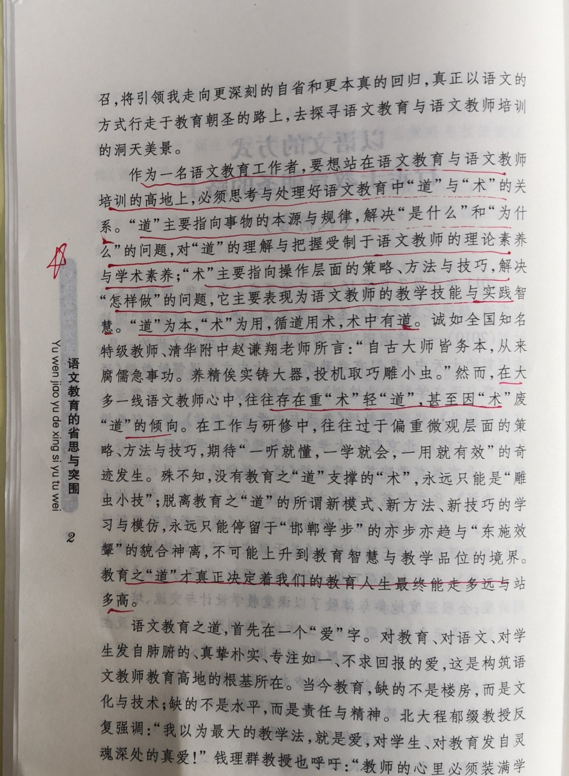
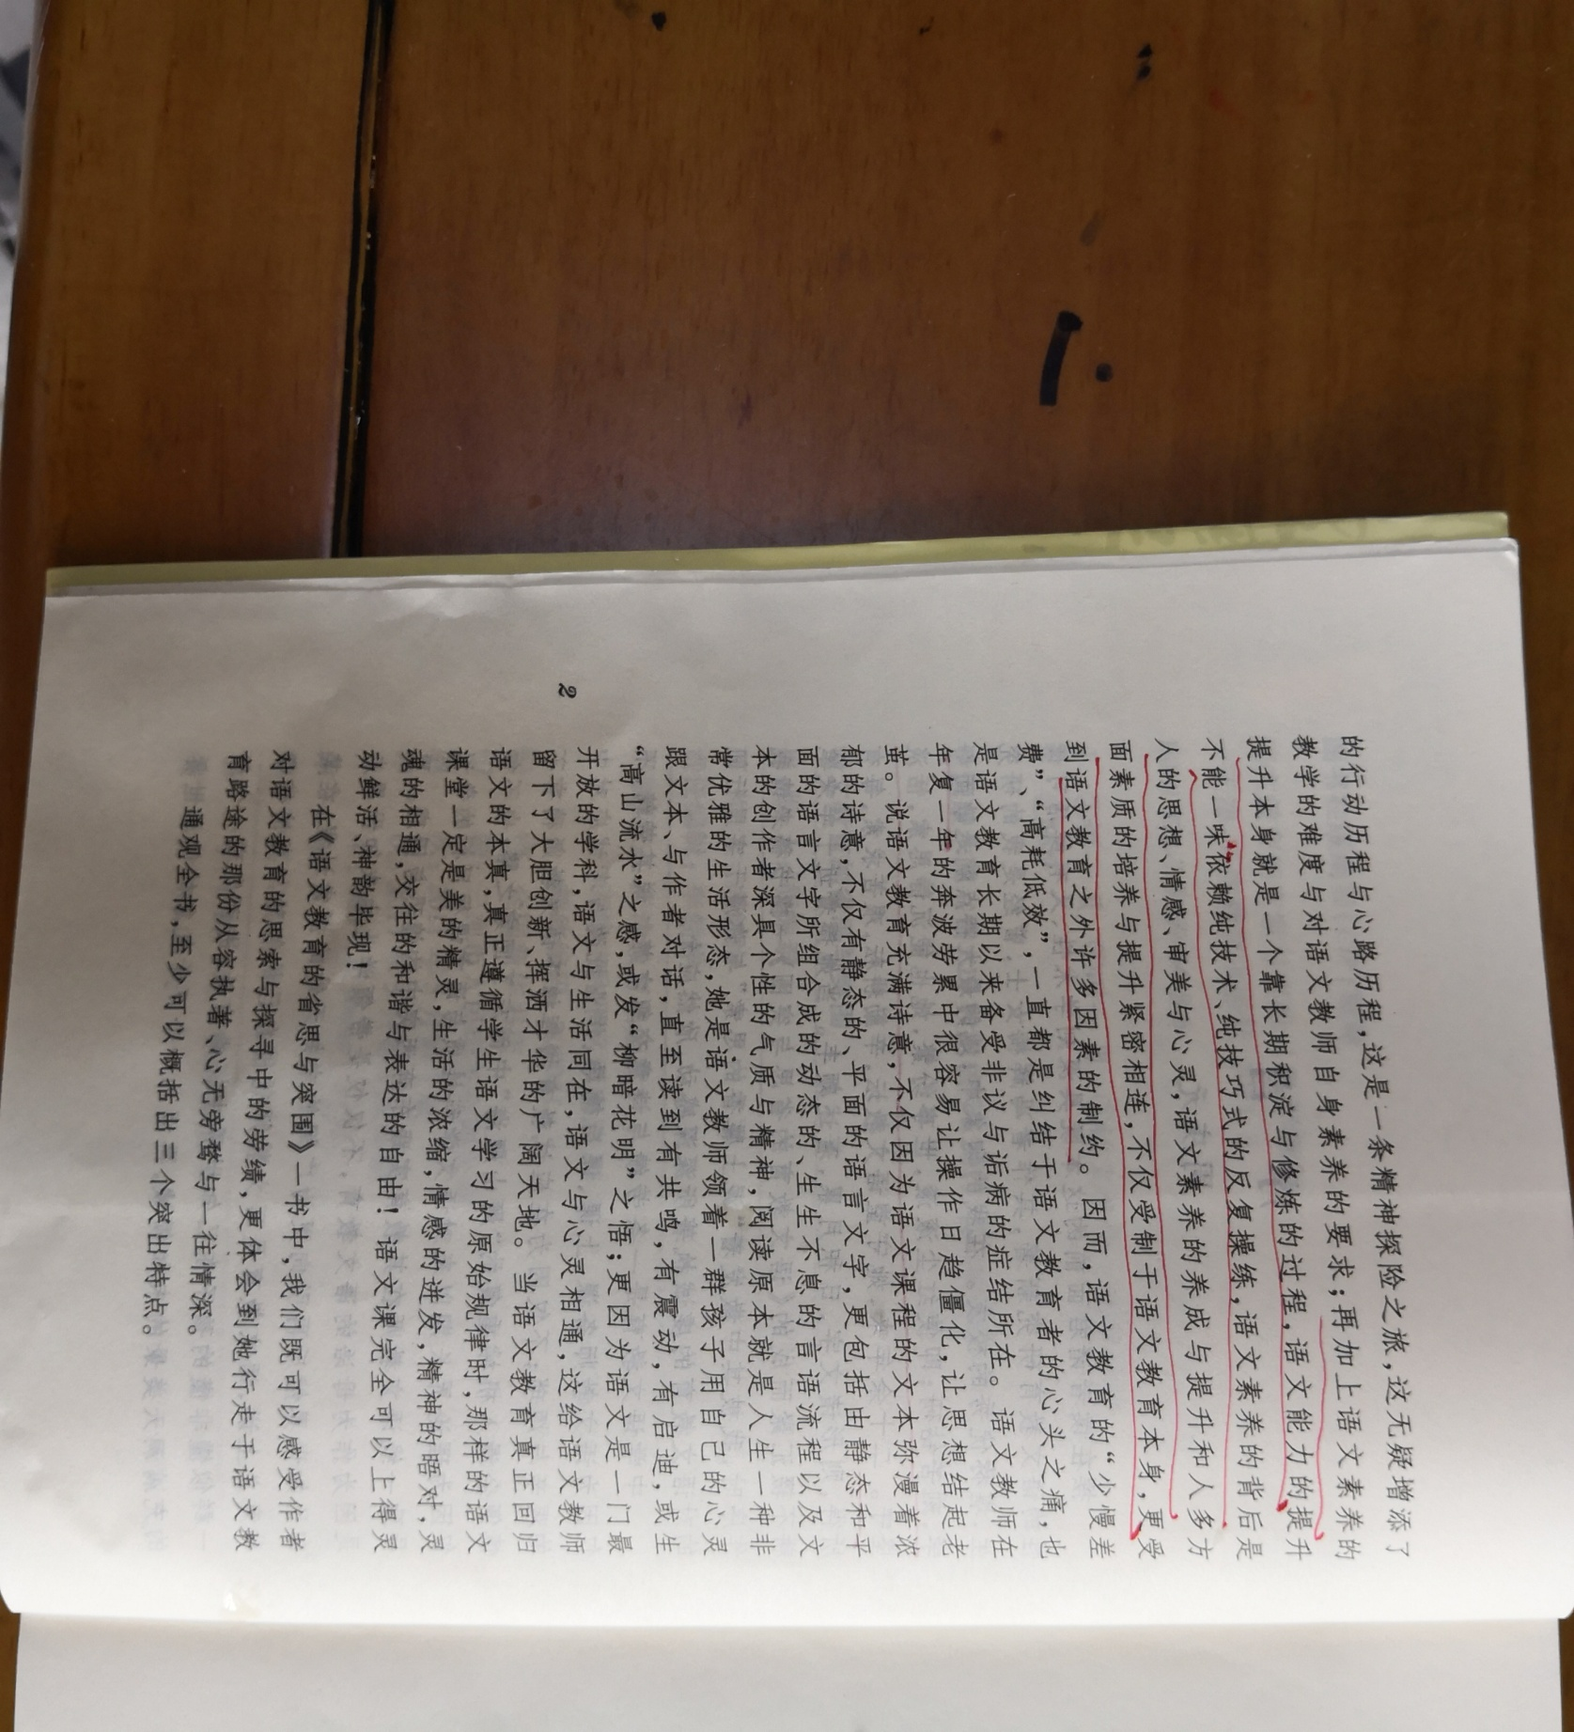
周庆元《序言》
冯辉梅《以语文的方式行走于教育朝圣的路上（代前言）》

Slide 10
【思想深刻，境界高远】
树立宇宙意识，走向高远之境
从水管里流出来的是水，从血管里流出来的是血。——鲁迅

Slide 11


高考作文专题复习之——
古今
使作文丰厚

Slide 12
2019届高考作文专题复习之
强化“意识”
让作文有“高格”

Slide 13
请多指教，谢谢!

